Slide 1

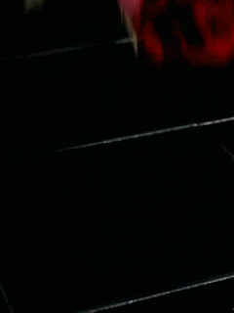

সবাইকে ফুলের শুভেচ্ছা

Slide 2


শিক্ষক পরিচিতি
মোঃ আমিনুল ইসলাম
সিনিয়র সহকারি শিক্ষক (বি,এসসি. বি.এড গণিত)
চাঁদপুর আহমাদিয়া ফাযিল মাদ্রাসা।
নতুনবাজার, চাঁদপুর

Slide 3

পাঠের বিষয়ঃ গনিত
৯ম শ্রেনী
অধ্যায় নং: সপ্তদশ
বিশেষ পাঠঃ পরিসংখ্যান

Slide 4


শিখন ফল
  গন সংখ্যা বহুভুজ ,অজিভ রেখা কি তা বলতে পারবে;
  গন সংখ্যা বহুভুজ, অজিভ রেখা লেখচিত্রে ব্যাখ্যা করতে পারবে;
  ক্রমযোজিত গনসংখ্যা , গন সংখ্যা বহুভুজ অজিভ রেখা লেখচিত্রে ব্যাখ্যা করতে পারবে।

Slide 5

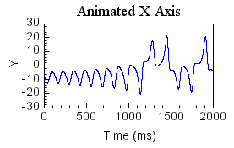
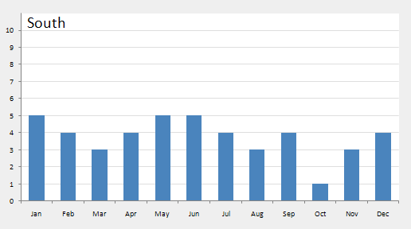
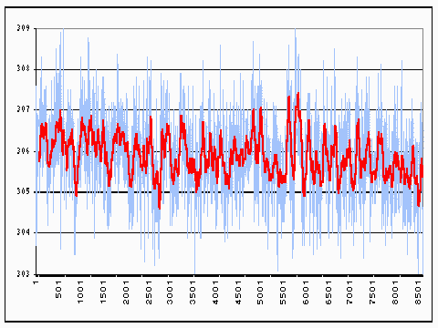
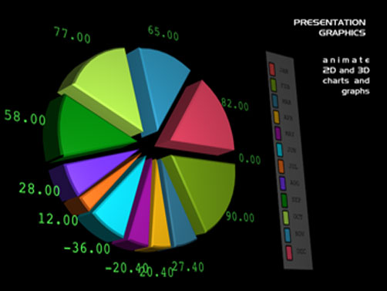
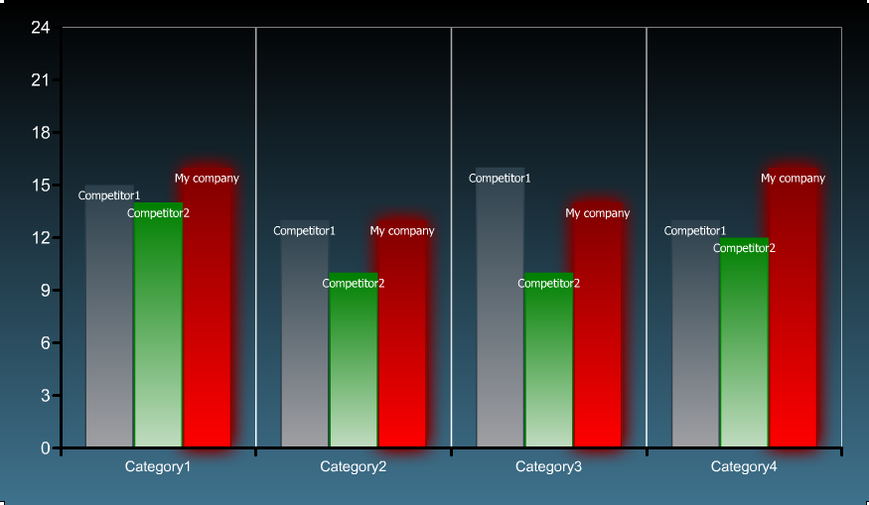
নিচের চিত্রগুলি লক্ষ্য কর

Slide 6

পরিসংখ্যান
অবিছিন্ন উপাত্তের শ্রেণি ব্যবধানের বিপরীত গনসংখ্যা নির্দেশক বিন্দু সমূহকে পর্যায়ক্রমে রেখাংশ দ্বারা যুক্ত করে যে লেখচিত্র পাওয়া যায় তাকে গনসংখ্যা বহুভুজ বলে।

Slide 7
১০ম শ্রেনির ৫০ জন ছাত্রের সারনি
দেওয়া হল আয়ত লেখ অংকন কর।
প্রাপ্ত সংখ্যা | ৩১-৪০ | ৪১-৫০ | ৫১-৬০ | ৬১-৭০ | ৭১-৮০ | ৮১-৯০ | ৯১-১০০
গন সংখ্যা | ৬ | ৮ | ১০ | ১২ | ৫ | ৭ | ২

Slide 8
সমাধান
শ্রেণি ব্যবধান | ৩১-৪০ | ৪১-৫০ | ৫১-৬০ | ৬১-৭০ | ৭১-৮০ | ৮১-৯০ | ৯১-১০০
শ্রেণি মধ্যমান | ৩৫.৫ | ৪৫.৫ | ৫৫.৫ | ৬৫.৫ | ৭৫.৫ | ৮৫.৫ | ৯৫.৫
গনসংখ্যা | ৬ | ৮ | ১০ | ১২ | ৫ | ৭ | ২

Slide 9


y অক্ষ নির্দেশক
X অক্ষ নির্দেশক
X অক্ষ বরাবর ছক কাগজের প্রতি ঘর কে একক ধরে x ও y অক্ষ বরাবর স্থাপন করে প্রদত্ত আয়ত লেখ অংকন করা হল ।

Slide 10
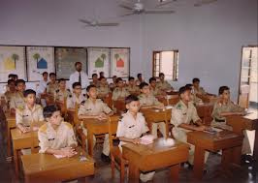
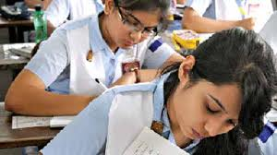
একক কাজ সময়: ৫ মিনিট
তোমাদের শ্রেনির ৫ জন ছাত্রের বয়স যথাক্রমে ১২,১৪,১১,১৫,১৬ বছর । একটি লেখচিত্র অংকন কর।

Slide 11

১ম শ্রেনির গনসংখ্যার সাথে ২য় শ্রেনির গনসংখ্যার পর্যায় ক্রমিক যোগফল কে ক্রমযোজিত গনসংখ্যা বলে।
তাপমাত্রা সে,মি | গনসংখ্যা | ক্রমযোজিত গনসংখ্যা
৬ -৭ | ১১ | ১১
৯-১০ | ১৩ | ১১+ ১৩ =২৪
১২-১৪ | ৭ | ২৪+৭ = ৩১

Slide 12

সমস্যা
নিচে ৪০ শির্ক্ষাথীর গনীতে প্রাপ্ত নম্বর দেওয়া আছে ক্রমযোজিত গনসংখ্যা সারনী তৈরি কর।
৭০,৪০,৩৫,৬০,৫৫,৫৮,৪৫,৬০,৬৫,৮০,৭০,৪৬,৫০,৬০,৬৫,৭০,৫৮,৬০,৪৮,৭০,৩৬,৮৫,৬০,৫০,৪৬,৬৫,৫৫,৬১,৭২,৮৫,৯০,৬৮,৬৫,৫০,৪০,৫৬,৬০,৬৫,৪৬,৭৬।

Slide 13

সমাধান
প্রাপ্ত নম্বর | গনসংখ্যা | ক্রমযোজিত গনসংখ্যা | প্রাপ্ত নম্বর | গনসংখ্যা | ক্রমযোজিত গনসংখ্যা
৩৫-৩৯ | ২ | ২ | ৭০-৭৪ | ৪ | ৪+৩১=৩৫
৪০-৪৪ | ২ | ২+২=৪ | ৭৫-৭৯ | ১ | ১+৩৫=৩৬
৪৫-৪৯ | ৫ | ৫+৪=৯ | ৮০-৮৪ | ১ | ১+৩৬=৩৭
৫০-৫৪ | ৩ | ৩+৯=১২ | ৮৫-৮৯ | ২ | ২+৩৭=৩৯
৫৫-৫৯ | ৫ | ৫+১২=১৭ | ৯০-৯৪ | ১ | ১+৩৯=৪০
৬০-৬৪ | ৮ | ৮+১৭=২৫ | ৯৫-৯৯ | ০ | ০+৪০=৪০
৬৫-৬৯ | ৬ | ৬+২৫=৩১

Slide 14

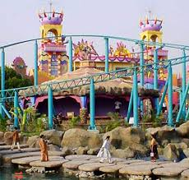
তোমরা সবাই খুব সুন্দর করেছ। সবাইকে ধন্যবাদ

Slide 15
দলীয় কাজ সময়ঃ ১০ মিনিট
১০ জন ছাত্রের বয়স নিয়ে লেখচিত্র অংকন করে দেখাও ।

Slide 16

বাড়ীর কাজ
দাখিল দশম শ্রেণির ২০ জন ছাত্রের গণিতের ফলাফল নিয়ে লেখচিত্র অংকন করে আনবে।

Slide 17
সবাইকে
ধন্যবাদ

